Slide 1
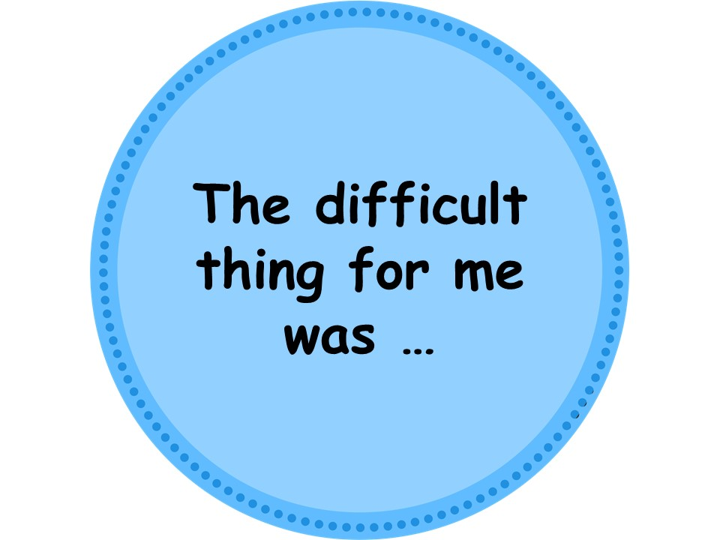
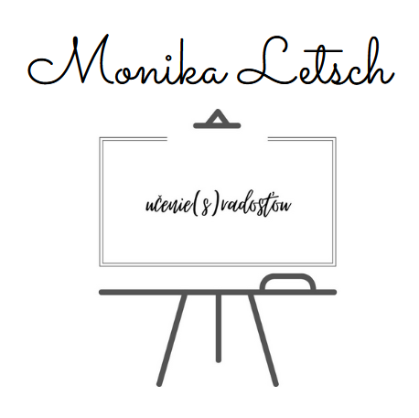
Reflexia
pre I. a II. stupeň ZŠ
freebie
Súbor obsahuje:
6 kartičiek na sebareflexiu pre žiakov v SJ, AJ, NJ v 3 dizajnoch

Slide 2
©Monika Letsch
©Monika Letsch

Slide 3
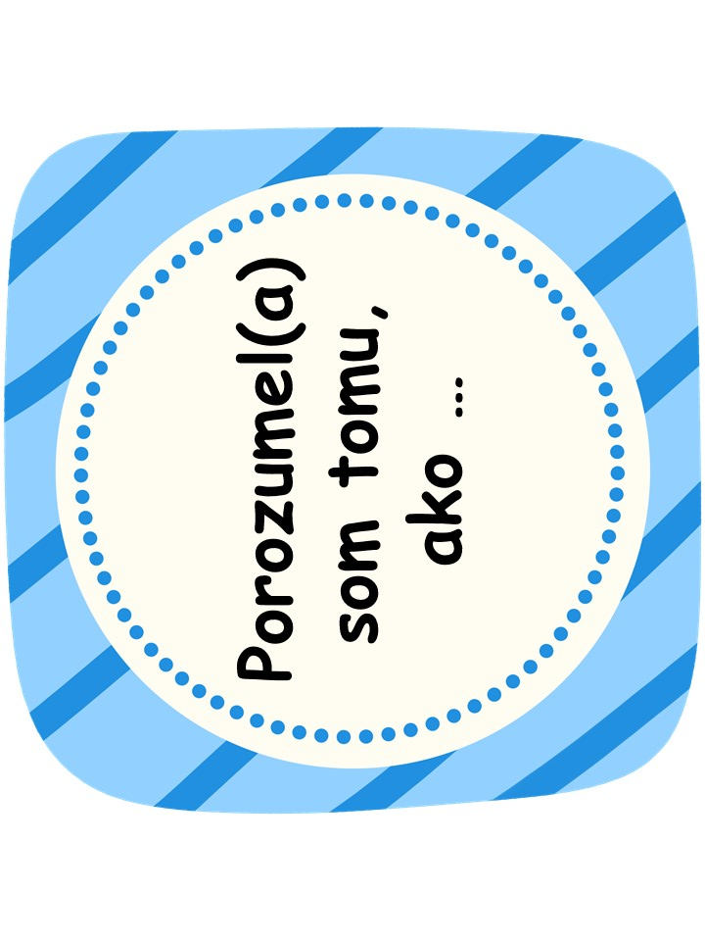
©Monika Letsch

Slide 4
©Monika Letsch

Slide 5
©Monika Letsch

Slide 6
©Monika Letsch

Slide 7
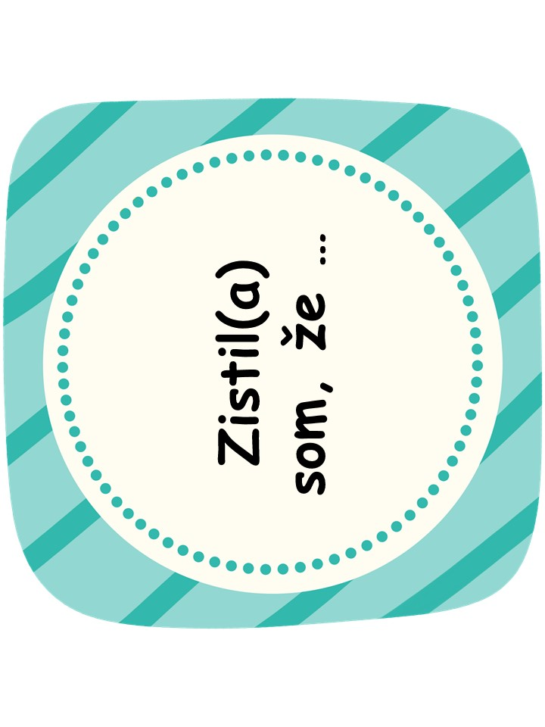
©Monika Letsch

Slide 8
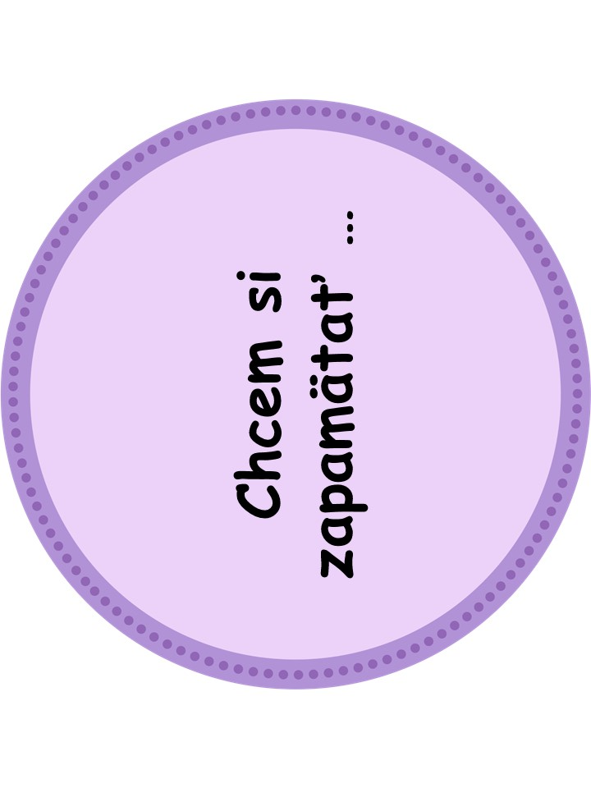
©Monika Letsch

Slide 9
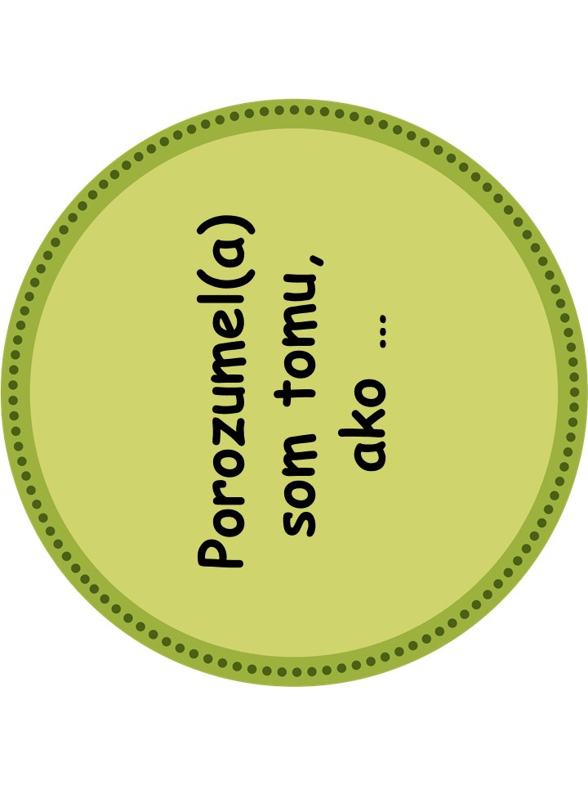
©Monika Letsch

Slide 10
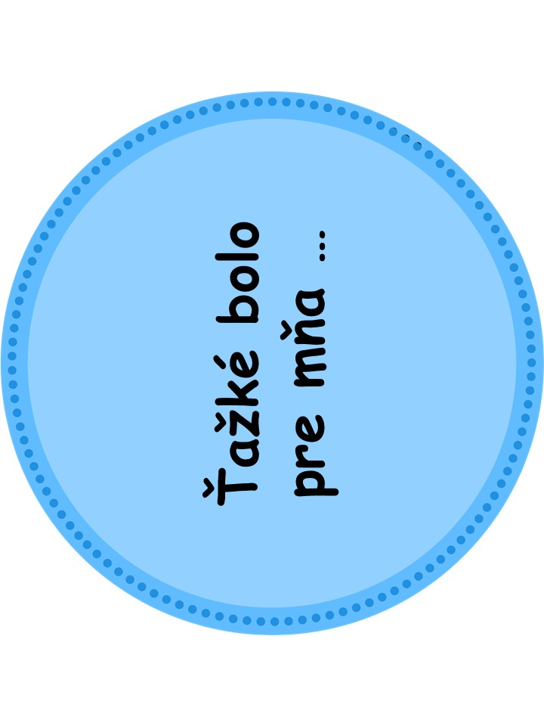
©Monika Letsch

Slide 11
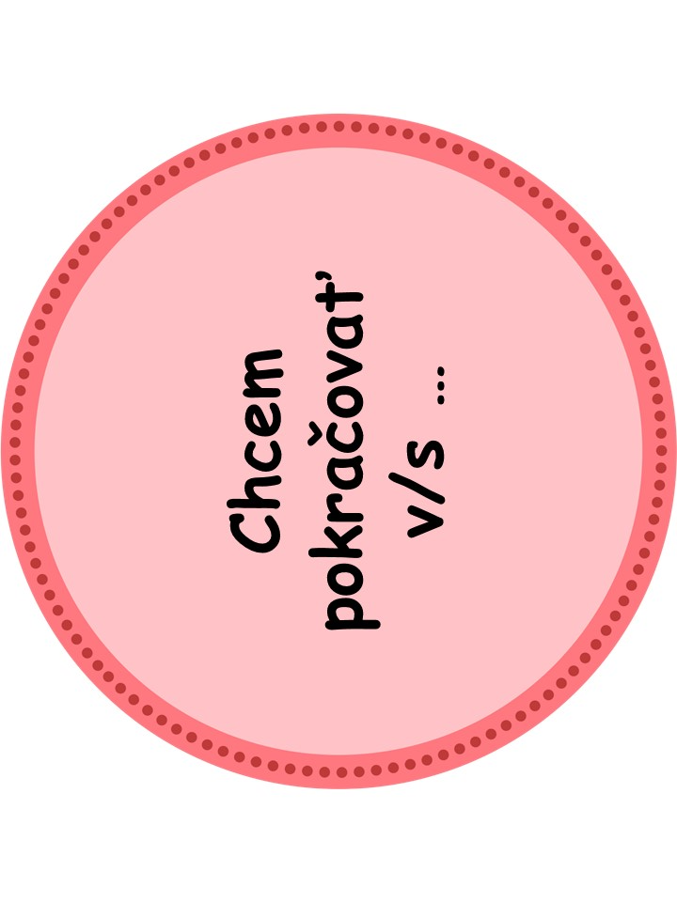
©Monika Letsch

Slide 12
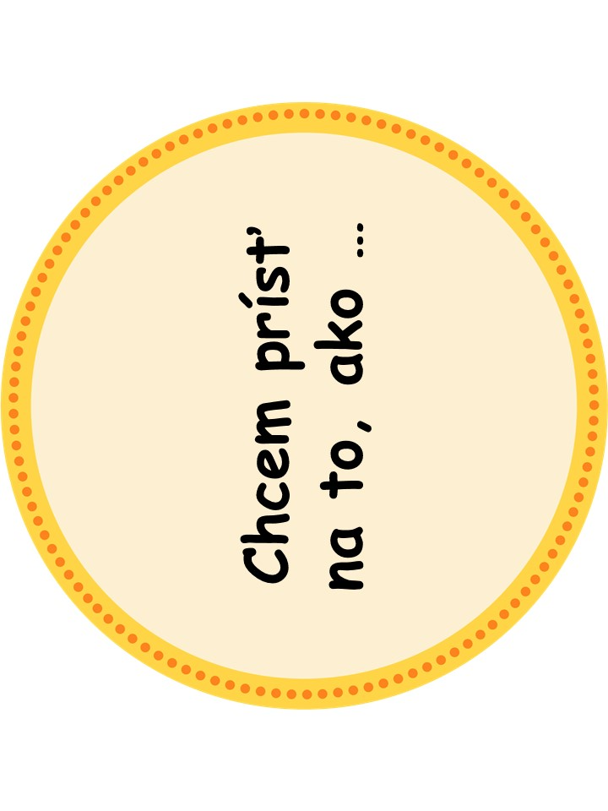
©Monika Letsch

Slide 13
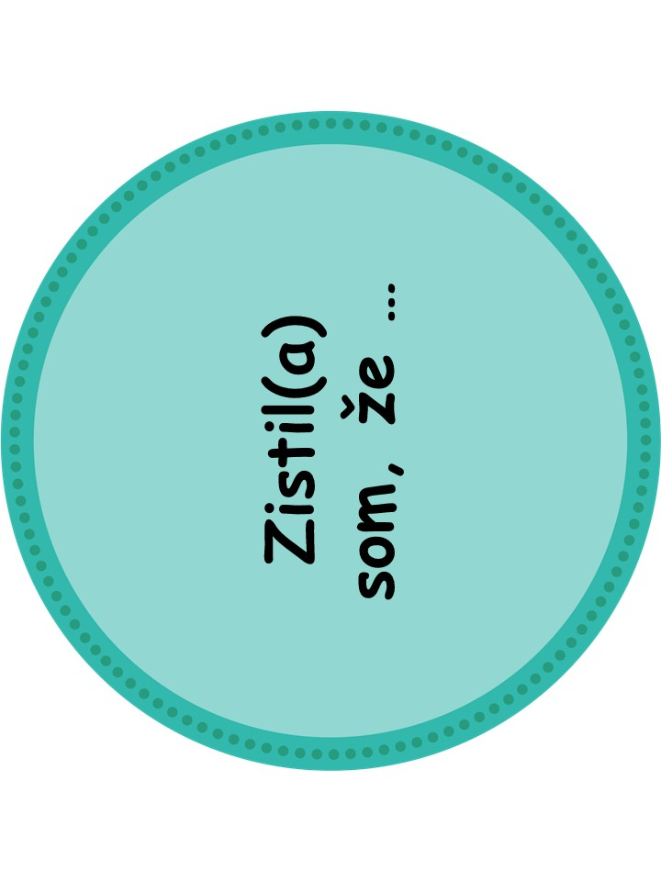
©Monika Letsch

Slide 14
©Monika Letsch

Slide 15
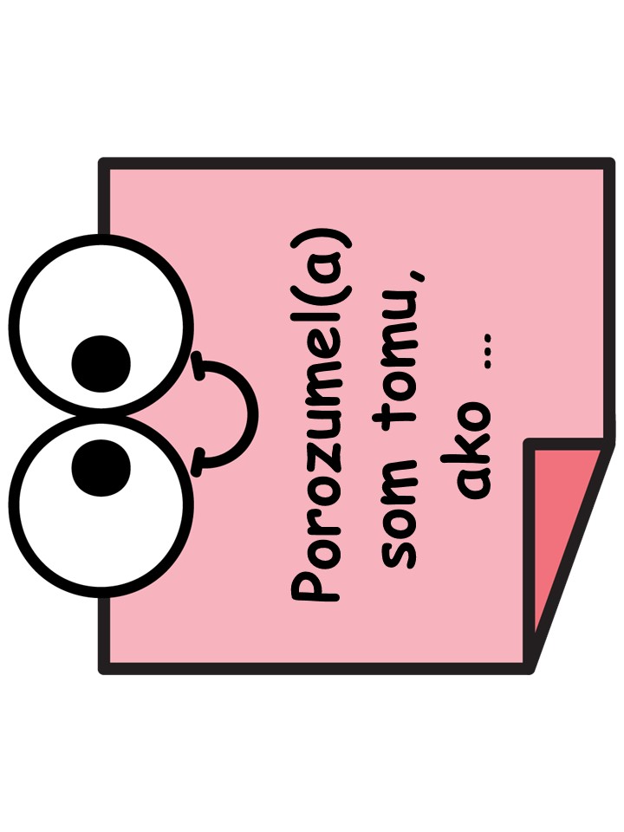
©Monika Letsch

Slide 16
©Monika Letsch

Slide 17
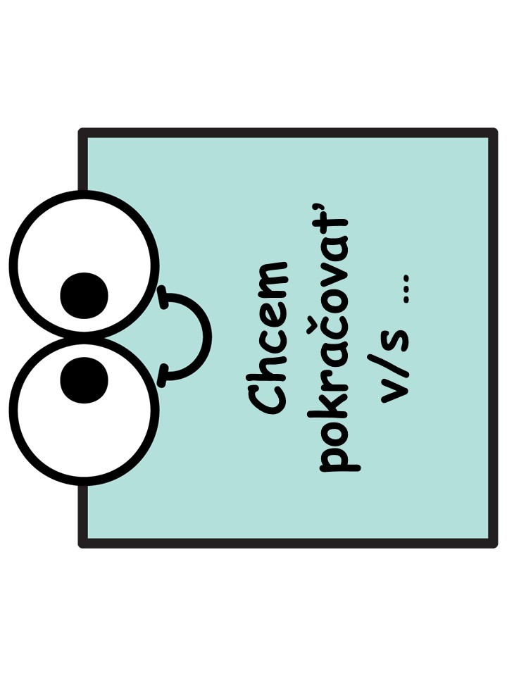
©Monika Letsch

Slide 18
©Monika Letsch

Slide 19
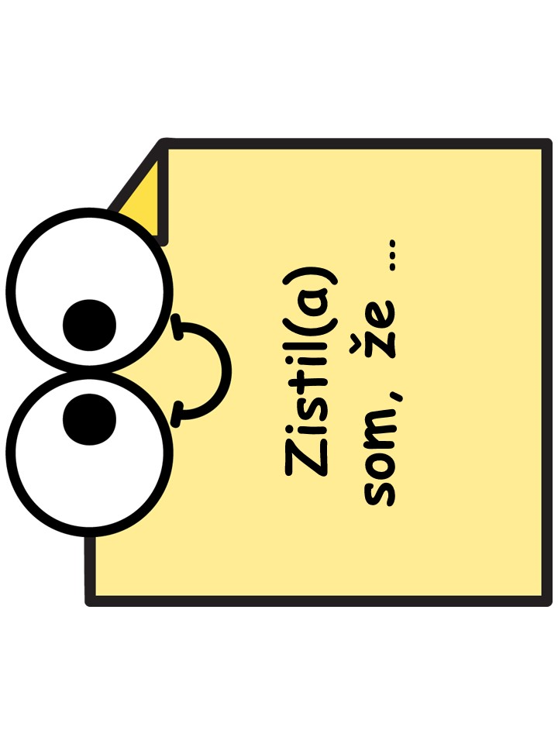
©Monika Letsch

Slide 20
©Monika Letsch
©Monika Letsch

Slide 21
©Monika Letsch

Slide 22
©Monika Letsch

Slide 23
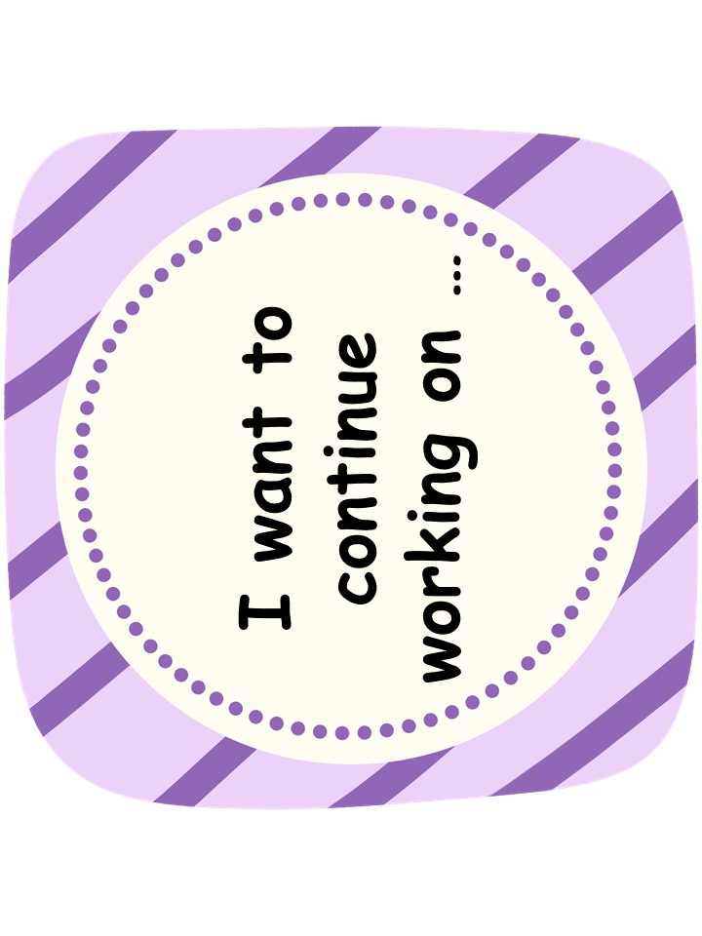
©Monika Letsch

Slide 24
©Monika Letsch

Slide 25
©Monika Letsch

Slide 26
©Monika Letsch

Slide 27
©Monika Letsch

Slide 28
©Monika Letsch

Slide 29
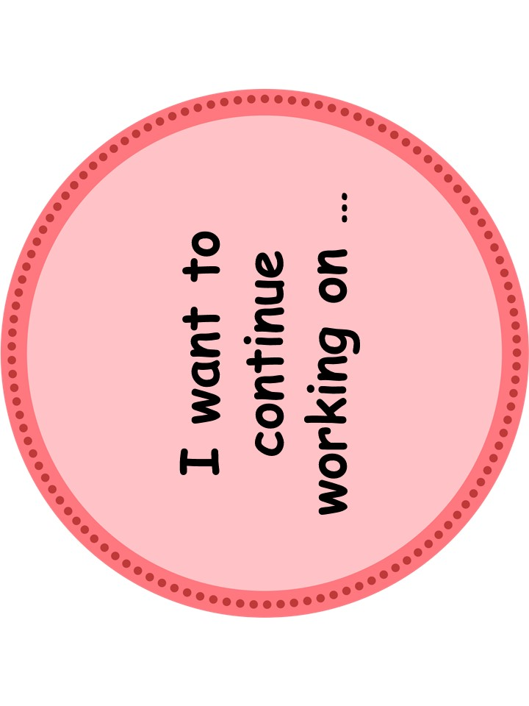
©Monika Letsch

Slide 30
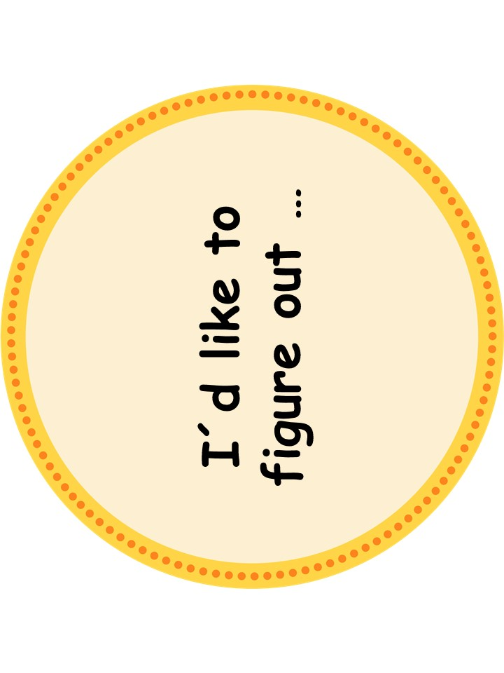
©Monika Letsch

Slide 31
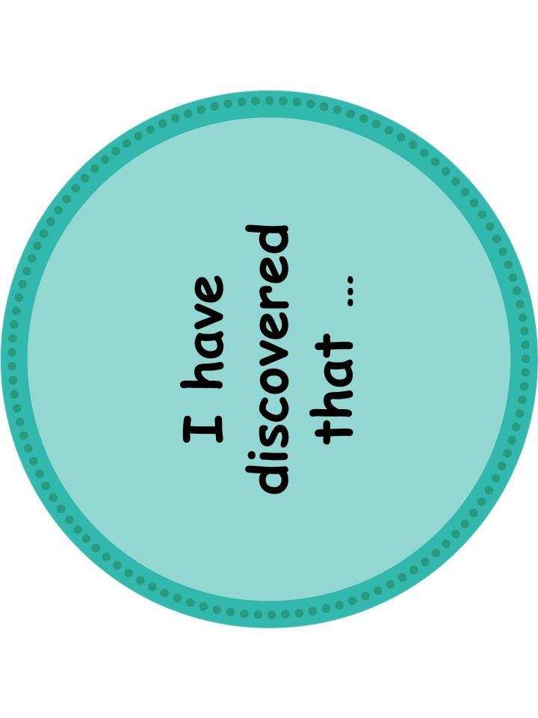
©Monika Letsch

Slide 32
©Monika Letsch

Slide 33
©Monika Letsch

Slide 34
©Monika Letsch

Slide 35
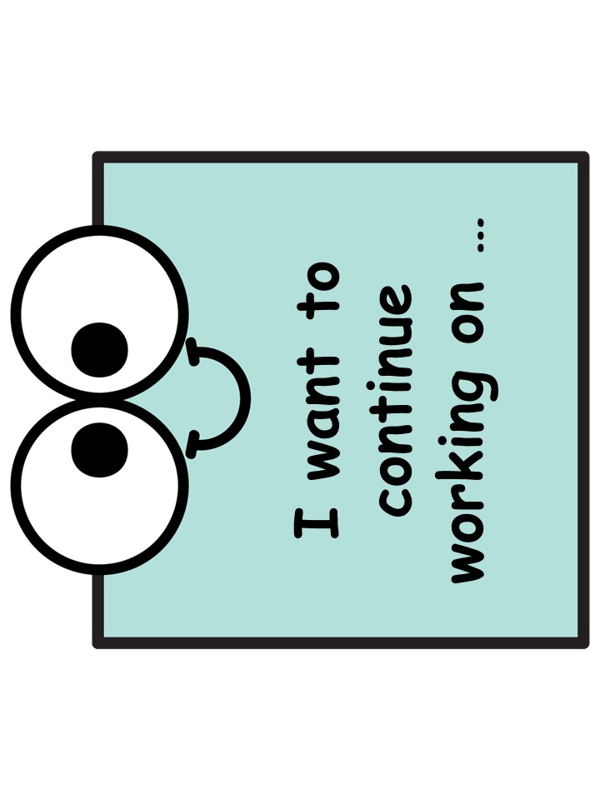
©Monika Letsch

Slide 36
©Monika Letsch

Slide 37
©Monika Letsch

Slide 38
©Monika Letsch
©Monika Letsch

Slide 39
©Monika Letsch

Slide 40
©Monika Letsch

Slide 41
©Monika Letsch

Slide 42
©Monika Letsch

Slide 43
©Monika Letsch

Slide 44
©Monika Letsch

Slide 45
©Monika Letsch

Slide 46
©Monika Letsch

Slide 47
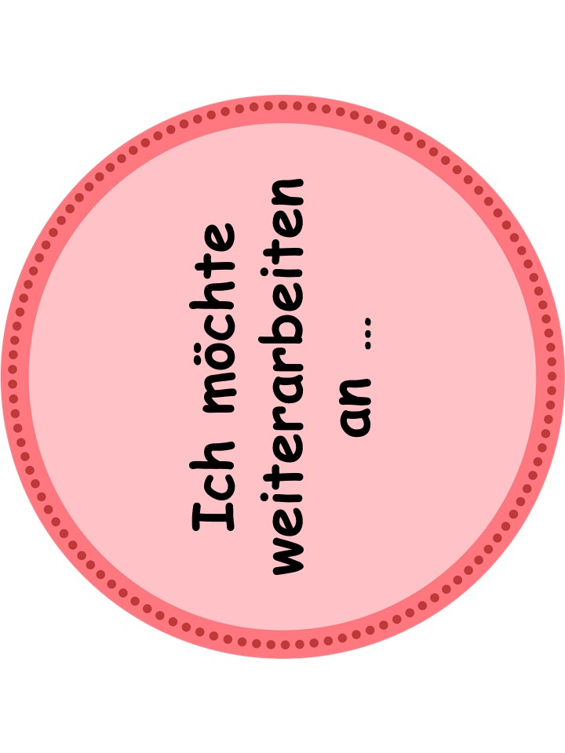
©Monika Letsch

Slide 48
©Monika Letsch

Slide 49
©Monika Letsch

Slide 50
©Monika Letsch

Slide 51
©Monika Letsch

Slide 52
©Monika Letsch

Slide 53
©Monika Letsch

Slide 54
©Monika Letsch

Slide 55
©Monika Letsch

Slide 56
Ďakujem
za prejavenie dȏvery a kúpu / stiahnutie mȏjho materiálu!
Autorské práva a povinnosti
Tento učebný materiál je duševným vlastníctvom autora.
Preto je zakázané materiál ďalej predávať, zdielať s inými osobami,
alebo ho šíriť na sociálnych sieťach a weboch bez súhlasu autora.
Zakúpením materiálu získavate licenciu na jeho
osobné využitie pri vyučovaní.
Použité ilustrácie patria iným autorom, ktorým za to patrí kredit, a sú využivané v súlade s autorskými právami.
Kredit za ilustrácie:
The Blue Sky https://www.teacherspayteachers.com/Store/The-Blue-Sky
Teacher Karma https://www.teacherspayteachers.com/Store/Teacher-Karma
uceniesradostou

